Slide 1
Criolipolise
Prof: Mariana Macedo Justi

Slide 2
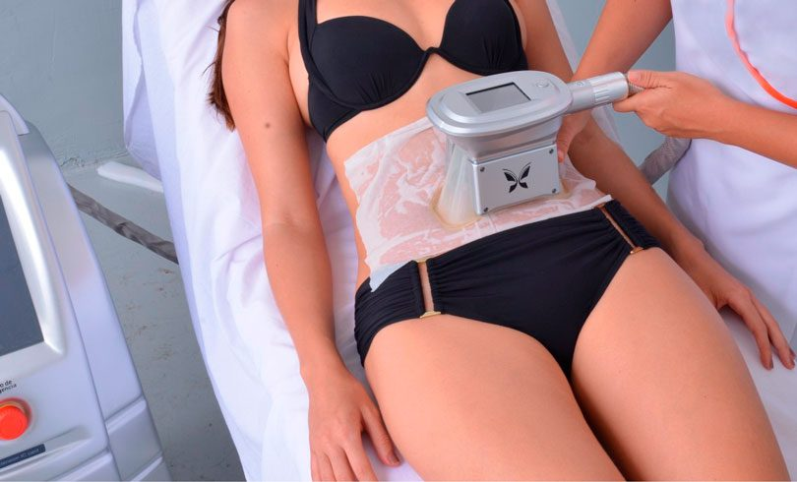

Slide 3
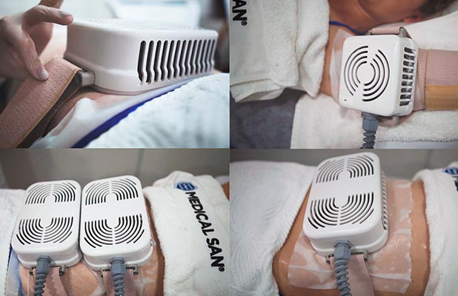

Slide 4
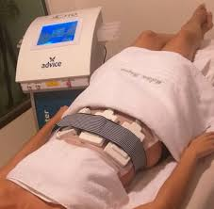

Slide 5
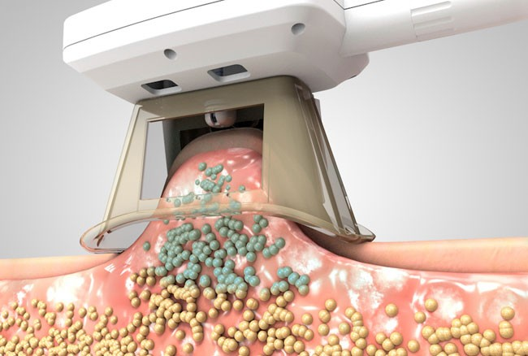

Slide 6
Criolipólise
A criolipólise trata se de um procedimento não invasivo que promove morte induzida do tecido adiposo, um processo de apoptose por conta do resfriamento da manopla, variando na temperatura de congelamento de -5°C a -11°C, e possuem duas modalidades de aplicadores, as placas e a sucção

Slide 7
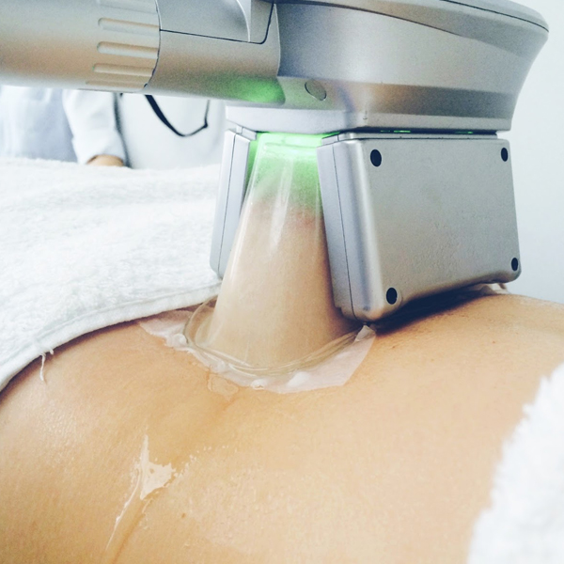

Slide 8
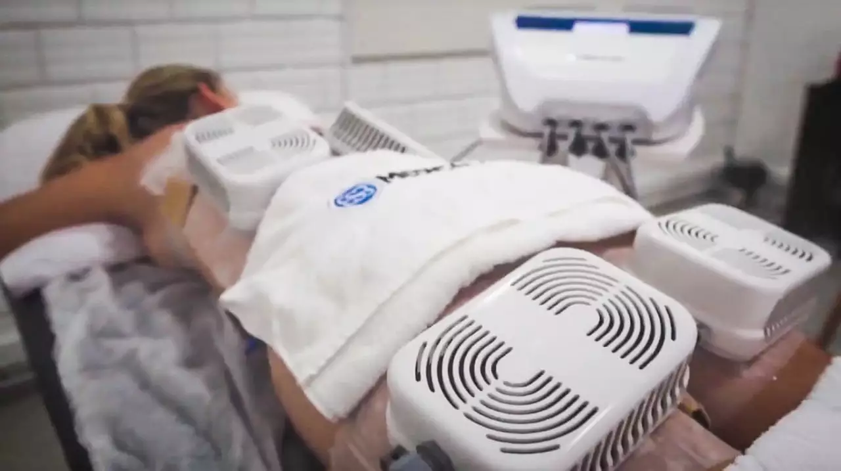

Slide 9
Criolipólise
Como resposta deste procedimento há uma mobilização de gordura, uma retirada de conteúdo de dentro destas células pelo processo de apoptose, liberação de ácidos graxos e triglicerídeos, que ficam circulantes na corrente sanguínea (BORGES e SCORZA, 2016).

Slide 10
Criolipolise
OS MACRÓFAGOS COMEÇAM ENTÃO, A ENVOLVER E DIGERIR OS ADIPÓCITOS APOPTÓTICOS COMO PARTE DA RESPOSTA NATURAL DO ORGANISMO À LESÃO.

Slide 11
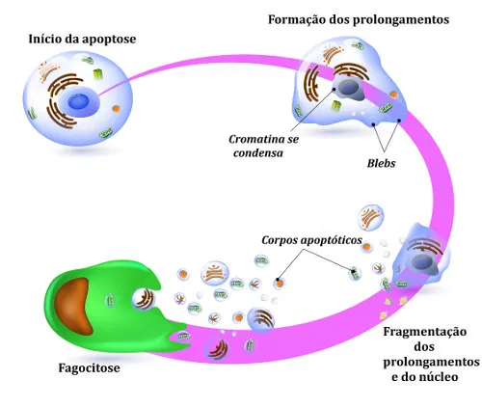

Slide 12
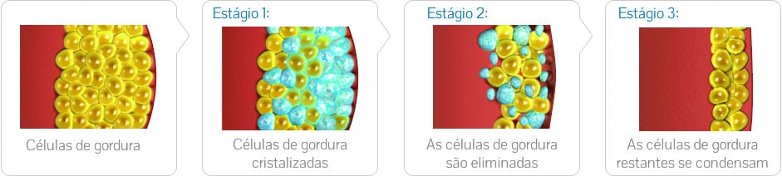
Criolipolise

Slide 13
Criolipólise
O uso da criolipólise é feito de forma indiscriminada, com finalidade de retirada de gordura localizada e seu uso deve ser um ato de responsabilidade que inicia pela compreensão do seu modo de ação, funcionamento, efeitos bioquímicos e estruturais do tecido adiposo, bem como o estudo da resposta fisiológica do corpo e as alterações de perfil lipídico destes pacientes submetidos a esta modalidade de procedimento. (AGNES, 2018).

Slide 14
Criolipólise
As alterações no fator acúmulo de gordura vão desde problemas de absorção intestinal, alimentação, paladares infantis, hábitos de vida, sedentarismo, alterações hormonais devido à falta de nutrientes a longo prazo, fatores genéticos, disponibilidade de nutrientes, ingesta de água, qualidade de sono, exposição a metais pesados e processos de intoxicação celular (BORGES e SCORZA, 2016).

Slide 15
Criolipólise
MEIOS DE MOBILIZAÇÃO DE GORDURA
Lipólise
Apoptose
Necrose
Se usa apoptose no caso da Criolipolise

Slide 16
Criolipólise
O termo apoptose foi adotado na década de 70, vem do grego após separação, ptôsis queda, designa forma fisiológica de morte celular. A apoptose ocorre por um programa genético, desencadeando uma autodigestão controlada, seguida da remoção de células lesadas, sem alteração do microambiente celular. A morte celular programada é um processo essencial para a manutenção do desenvolvimento dos seres vivos e uma das respostas para o resfriamento do adipócito (GRIVICICH et al, 2007).

Slide 17
Criolipólise
A comprovação da ocorrência de apoptose com a criolipólise foi demonstrada por estudos com análise imuno-histoquímica que revelaram a presença da enzima caspase-3 um importante marcador da presença de apoptose. Sabe-se também que as células de gordura são mais suscetíveis ao efeito do frio que os tecidos da pele, dos nervos e dos músculos. Ao resfriá-las em torno de zero grau elas são estimuladas a passar por um processo de apoptose, que se inicia por meio de um processo inflamatório, paniculite lobular, com a presença de um infiltrado perivascular constituído por histiócitos e linfócitos, que evolui em aproximadamente 24 horas após a exposição ao frio.

Slide 18
Criolipólise
As células inflamatórias causam ruptura dos adipócitos, agregação de lipídios e formação de pequenos espaços císticos. A paniculite diminui lentamente ao longo das semanas seguintes, resultando na diminuição da gordura sem qualquer dano ou cicatriz tecidual persistente (BORGES e SCORZA, 2016).

Slide 19
Criolipólise
Imediatamente após a criolipólise não há nenhum dano aos adipócitos, após 24 até 72 horas inicia-se a reação inflamatória, em 7 dias a paniculite intensa se desenvolve e atinge seu pico em aproximadamente 14 dias. Do decimo quarto ao trigésimo dia macrófagos começam a envolver e digerir os adipócitos apoptóticos, durante esse período as células de gordura danificadas começam a ser eliminadas, e os resultados estéticos podem começar a surgir. A partir dos 30 dias a inflamação diminui, mas a atividade fagocitária continua. De 60 a 120 dias, há eliminação efetiva dos adipócitos. Isso ocorre lentamente (durante 90 dias, pelo menos), e os resultados clínicos se consolidam (BORGES e SCORZA, 2014).

Slide 20
Criolipólise
Resultados obtidos após aplicação da criolipólise podem continuar evoluindo até seis meses após o tratamento, verificaram redução de 25,5% neste período), reduções significativas na gordura subcutânea (20% a 80%), redução de medidas de cerca de 2,4 cm (circunferência abdominal), mesmo tendo havido aumento de peso corporal nesse período (revelaram também uma redução média de 20% de gordura nas áreas tratadas). Analisadas imagens de ultrassonografia desses pacientes após seis meses, os autores verificaram redução de 19,6% da gordura do abdômen com bons resultados e grande satisfação de seus clientes quando foram avaliados um ano após duas aplicações (intervalo de quatro meses).

Slide 21
Criolipólise
CONTRA INDICAÇÕES
Hérnia (umbilical, inguinal) no local da aplicação, lesões inflamatórias e/ou infecciosas na pele do local de aplicação (furúnculo, dermatite, eczemas etc.), gestantes, crioglobulinemia (doença rara associada a mieloma múltiplo, hepatite C, doenças reumatoides com fator reumatoide positivo etc.), lúpus eritematoso sistêmico, síndrome de Sjögren e artrite reumatoide, hemoglobinúria paroxística ao frio (anemia hemolítica autoimune), alterações de sensibilidade (de causa neurológica ou não), tumor ou câncer no local de aplicação, feridas abertas, cirurgia recente no local da aplicação, fenômenos vasoespásticos (síndrome de Raynaud e acrocianose), áreas com circulação periférica insuficiente, alergia ou hipersensibilidade ao frio, uso de anticoagulantes, diabetes, doença neurológica conhecida (esclerose múltipla, neuralgia pós-herpética etc.), angioedema hereditário, trombofilia (distúrbios de coagulação – tendência a trombos), varizes no local da aplicação, excesso de peso (obesidade), uso de isotretinoina, uso de glicocorticoides, casos de ictiose, obesidade mórbida considerado IMC acima de 27, preenchimentos e silicones, crianças e adolescentes, pós parto recente, pós abdominoplastia e lipoaspiração, diástase, fumo e álcool. Deve ser levado em consideração um tratamento seguro para paciente normal ou sobrepeso IMC até 27, e não realizar em pacientes obesos ou obesidade mórbida. O excesso de tecido adiposo aumenta os marcadores inflamatórios, o que reflete em um déficit imunitário e a baixa do sistema imune ocasiona as lesões e pode ser marcador de hiperplasia paradoxal (BORGES e SCORZA, 2016)

Slide 22
Criolipólise
INTERFERENTES
Estilo de vida
Baixa nutricional
Alto consumo carboidratos
Consumo de tabaco e álcool (álcool zero)
Corte de carboidratos (baixa de resistência insulínica)
Atividade física (cárdio de no mínimo de 30 min dia)
Uso de antioxidantes
Não pode aquecer o tecido
Não pode fazer uso de antibióticos ou anti-inflamatórios
Verificar ativos ou atividade mitocondrial (fazer o preparo)

Slide 23
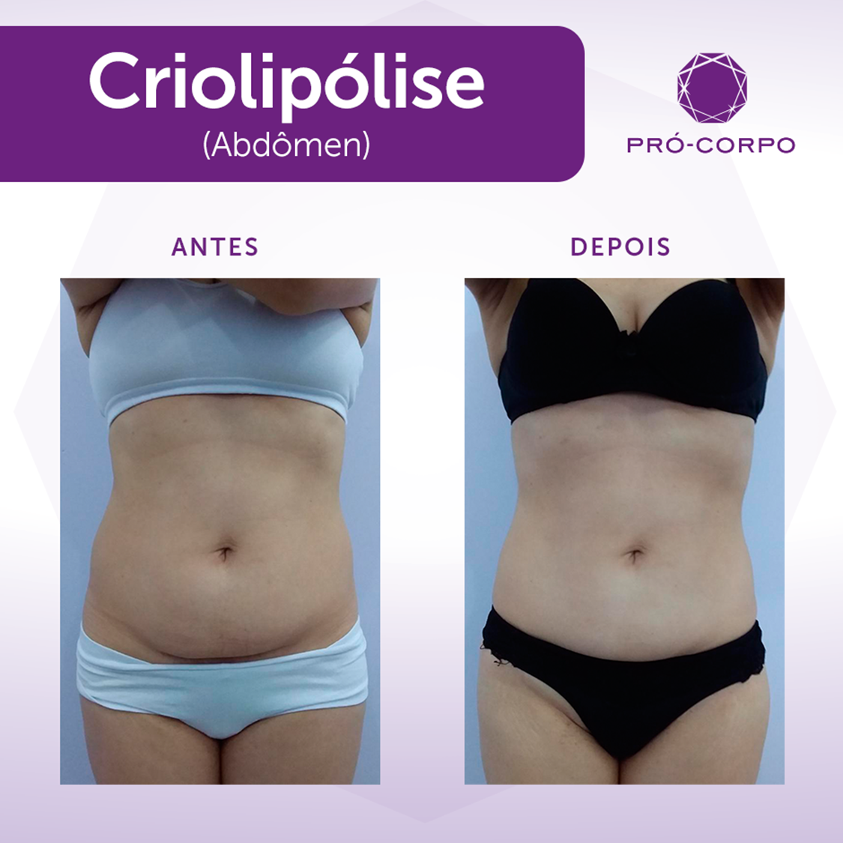

Slide 24
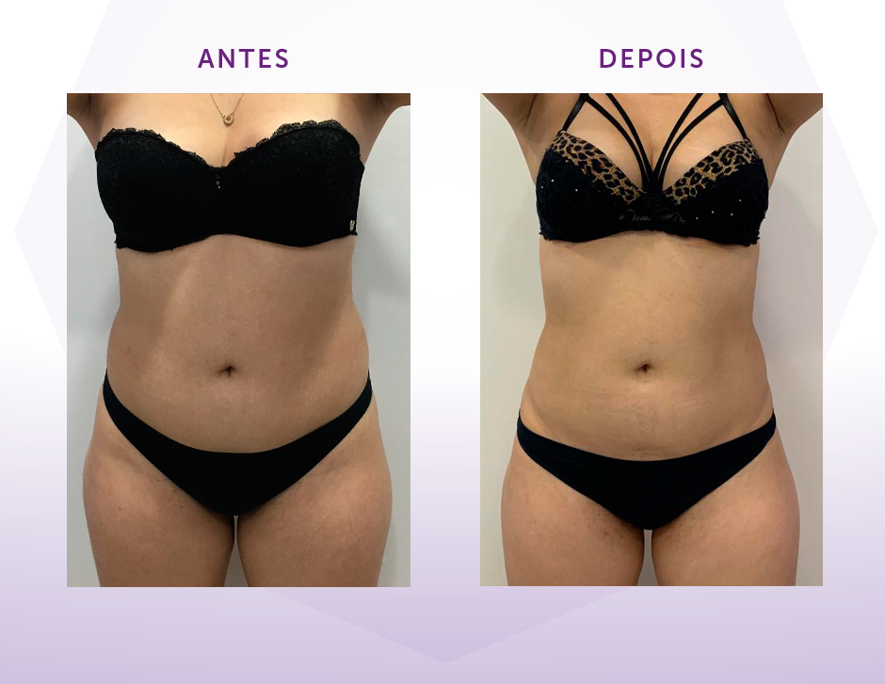

Slide 25
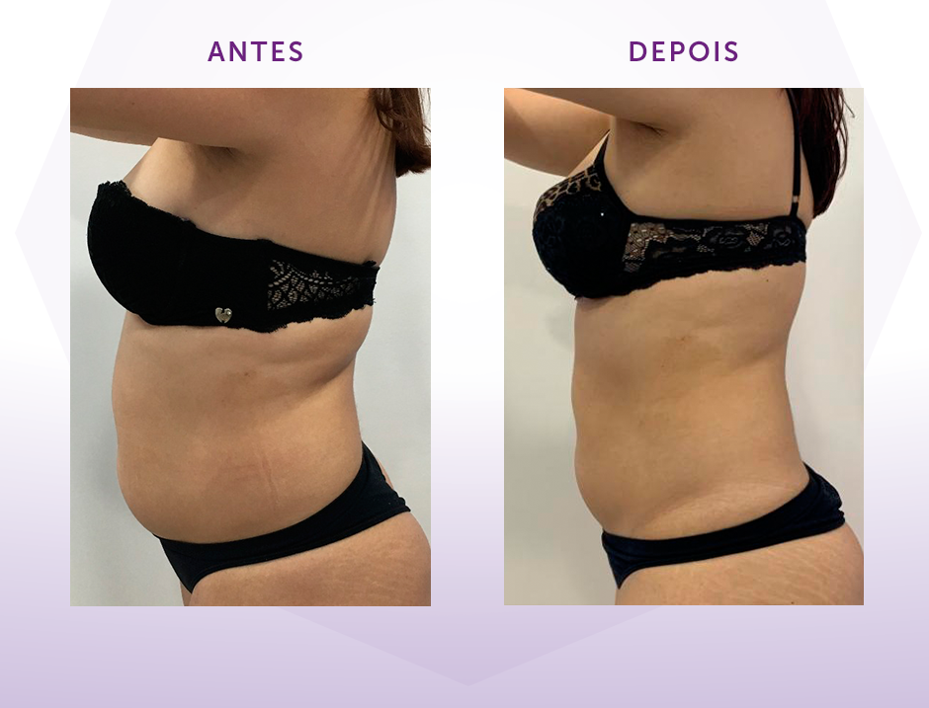

Slide 26
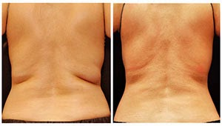

Slide 27
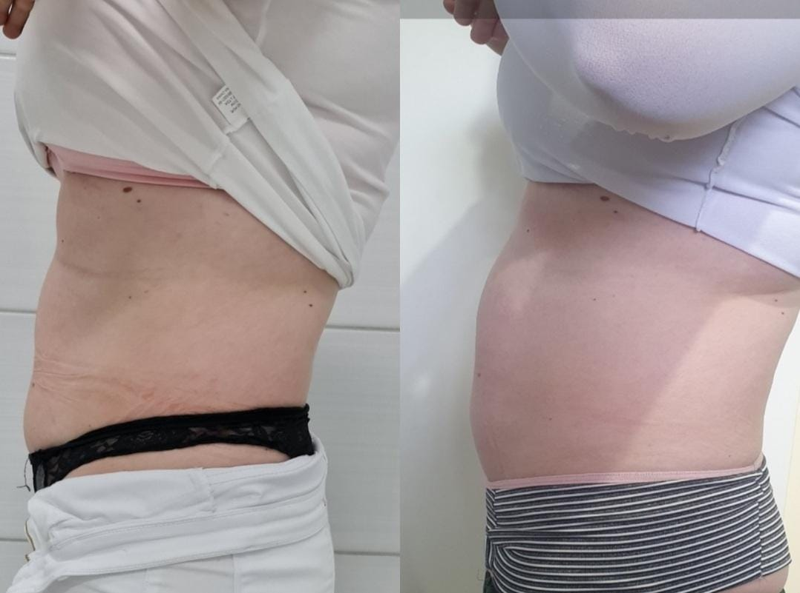

Slide 28
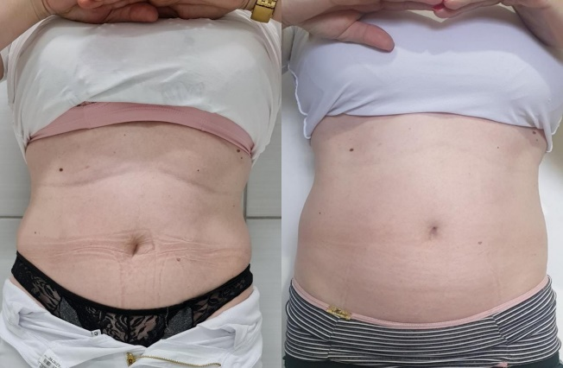

Slide 29
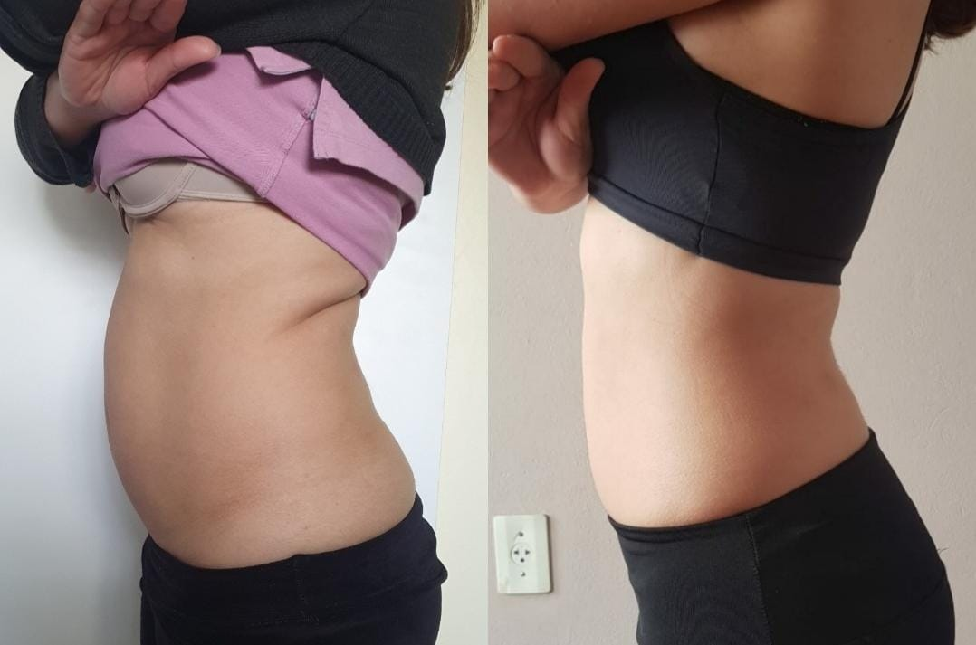

Slide 30
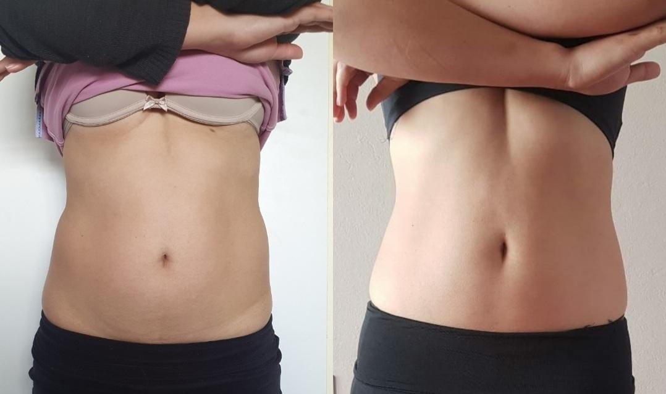

Slide 31
Coluna1 | A-controle | G | I | M-controle
Colesterol 1 | 210,924 mg/dL | 229,026 mg/dL | 214,745 mg/dL | 204,435 mg/dL
Colesterol 2 | 158,86 mg/dL | 321,907 mg/dL | 158,163 mg/dL | 160,219 mg/dL
Colestrol 3 | 152,219 mg/dL | 185,514 mg/dL | 164,257 mg/dL | 136,421 mg/dL
Colesterol 4 | 154,979 mg/dL | 177,599 mg/dL | 163,075 mg/dL | 128,507 mg/dL
Colesterol 5 | 144,517 mg/dL | 197,279 mg/dL | 155,009 mg/dL | 135,000 mg/dL

Slide 32
LDH desidrogen 1 | 50,094 U/L | 18,715 U/L | 17,023 U/L | 02,307 U/L
LDH desidrogen 2 | 110,070 U/L | 108,183 U/L | 107,000 U/L | 105,214 U/L
LDH desidrogen 3
LDH desidrogen 4 | 10,854 U/L | 06,752 U/L | 04,671 U/L | 04,445 U/L
LDH desidrogen 5 | 39,391 U/L | 28,U/L | 39,703 U/L | 33,272 U/L

Slide 33
Triglicerideos 1 | 122,428 mg/dL | 200,846mg/dL | 105,372 mg/dL | 93,333 mg/dL
Triglicerideos 2 | 67,462 mg/dL | 240,034 mg/dL | 106,853 mg/dL | 75,486 mg/dL
Triglicerideos 3 | 67,337 mg/dL | 178,985 mg/dL | 115,389 mg/dL | 65,753 mg/dL
Triglicerideos 4 | 82,538 mg/dL | 263,875 mg/dL | 118,706 mg/dL | 77,267 mg/dL
Triglicerideos 5 | 48,909 mg/dL | 229/712 mg/dL | 81,878 mg/dL | 58,000 mg/dL

